Slide 1
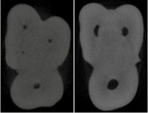
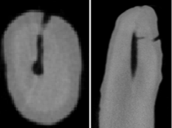
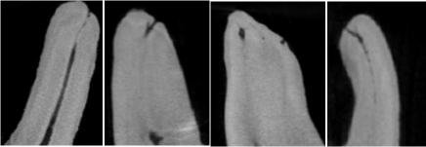
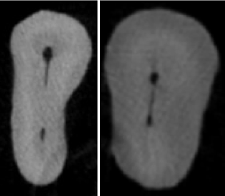
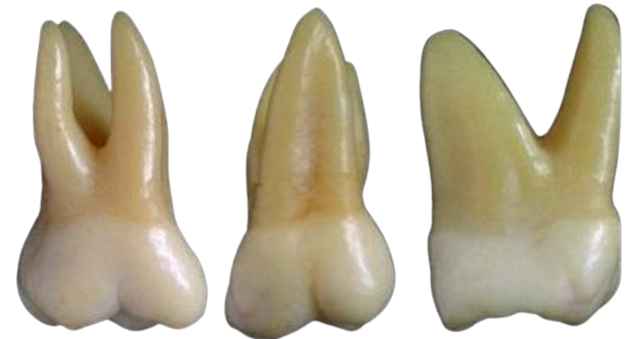
AVALIAÇÃO DE VARIAÇÕES ANATÔMICAS INTERNAS EM MOLARES SUPERIORES: UM ESTUDO COM IMAGENS DE MICROTOMOGRAFIA COMPUTADORIZADA
Kaio Epefani Tomaz de Aquino¹, Matheus Lima de Oliveira², Deborah Queiroz de Freitas²,
Frederico Sampaio Neves³, Lucas de Paula Lopes Rosado⁴.
¹Graduando em Odontologia - UNESC; ²Cirurgião-Dentista, MSc.e Dr., Professor do curso de Odontologia – Unicamp; ³Cirurgião-Dentista, MSc.e Dr., Professor do curso de Odontologia – UFBA;
⁴Cirurgião-Dentista, MSc.e Dr., Professor do curso de Odontologia – UNESC /
e-mail do aluno: kaioepefani15@gmail.com / e-mail do orientador: lplrosado@unesc.br
Introdução
Os dentes posteriores são os que apresentam a maior frequência de tratamentos endodônticos;
São amplamente estudados por apresentam uma anatomia complexa;
Molares superiores são os dentes mais susceptíveis a insucessos endodônticos (presença de MV2).
Avaliar a anatomia interna de molares superiores por meio de microtomografia computadorizada (micro TC)
Materiais e Métodos
Aprovação do CEP (CAAE: 94791018.8.0000.5418)
Seleção de molares superiores;
Amostra final: 47 molares;
Imagens de Micro-TC;
Avaliação em softwares do próprio aparelho;
Metodologia de Harris et al, 2013;
Número de canais na raízes (classificação da morfologia);
Ramificações apicais;
Altura do forame principal ao ápice radicular;
Presença de istmos;
Presença de canais laterais e distância até o ápice radicular;
Dados analisados descritivamente;
Resultados
Figura 1: Imagem de micro-TC mostrando molar com (26 – 55%) e sem (21 – 45 %) o canal MV2.
Canais laterais (presença e altura):
Raiz P(com mv2): 14,81% - 1,99mm
Raiz P(sem mv2): 45,45% - 2,04mm
Raiz DV(com mv2):
18,51% - 1,14mm
Raiz DV (sem mv2):
11,11% - 3,25mm
Raiz MV1: 45,45% - 2,45mm
Raiz MV2: 37,03% - 3,07mm
Altura do forame principal ao ápice:
Canal P: 22,7% - 0,5mm
Canal DV: 44,8 % - 0,5mm
Canal MV: 28,5 % - 0,62mm
Canal MV2: 81,4 – 1,71mm
Referências
Presença de istmos (90%).
Raízes P e DV com 1 canal (100%);
Conclusão
A anatomia interna dos molares superiores é bastante variável, sendo que, na presença do canal MV2 é ainda mais complexa.

